Slide 1


L’accertamento preliminare
The preliminary investigation
Modelli organizzativi e responsabilità d’impresa / B (GIUR.INN.)
Prof. Francesco Trapella
Lezione n. 14 – 26 aprile 2023

Slide 2
Il protocollo di Potenza
The Potenza protocol
Adottato dalla Procura Generale di Potenza per regolare in maniera uniforme le indagini “231”.
(Adopted by the General Prosecutor Office of Potenza to regulate the “231” investigations in a uniform way)
Assenza o inidoneità di MOG e/o OdV per affermare la responsabilità dell’ente (contrasto con la sentenza Impregilo)
(OMM and/or SB lack or ineffectiveness to assert the entity liability (contrast with “Impregilo” judgment)
Analisi in concreto dell’assetto organizzativo, anche avvalendosi di strumenti investigativi non previsti dal d.lgs. n. 231/2001
(Concrete analysis of the organizational structure, even if through investigative tools not envisaged by the Legislative Decree no. 231/2001)
Principio di legalità processuale vs. soft-law processuale
(Principle of procedural legality vs. procedural soft-law)

Slide 3
Le indagini nel D.Lgs. 231/2001
The investigations under the Legislative Decree no. 231/2001
L’accertamento dura tanto quanto quello sui reati delle persone fisiche (6 mesi dall’annotazione per le contravvenzioni; 1 anno per i delitti; 1 anno e 6 mesi per le più gravi ipotesi dell’art. 407, comma 2, c.p.p. Ammessa una sola proroga di massimo 6 mesi)
Esplorazione nelle forme previste dal c.p.p.
Notizia dell’illecito, annotata nelle forme dell’art. 335 c.p.p.
Archiviazione (disposta direttamente dal PM)
Azione penale
(contestazione)

Slide 4
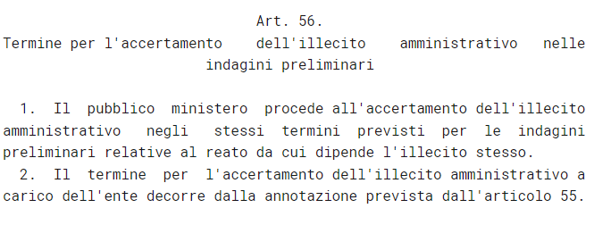
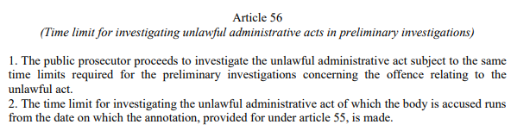
Le indagini nel D.Lgs. 231/2001
The investigations under the Legislative Decree no. 231/2001
Iscrizione tardiva (late annotation)
Pericolo di dispersione degli elementi di prova (Danger of evidence dispersion)
Ritardato avvio della difesa dell’ente (Delayed start of the body defense)
Allungamento indebito dei tempi dell’indagine (Undue lengthening of investigation times)
Non sono previste sanzioni per l’iscrizione ritardata
There are not penalties for the late annotation

Slide 5
Le indagini nel D.Lgs. 231/2001
The investigations under the Legislative Decree no. 231/2001
Obbligatorietà dell’azione (art. 112 Cost.) ma discrezionalità nel pianificare l’indagine
(Mandatory prosecution – art. 112 Italian Constitution; discretion in planning investigation)
Scelte (Choices)
Sul se e sul quando svelare l’esistenza delle indagini (whether and when to revel the existence of the investigations)
  Informazione di garanzia / misure cautelari / ecc. (Notice of indictment, precautionary measures, etc.)
Sul tipo di strumenti da utilizzare per l’indagine (the type of investigation tools)
  Sommarie informazioni testimoniali
  Interrogatorio
  Perquisizione, ispezione, sequestro probatorio
  Intercettazioni
  Identificazione
  Ecc.
  (Summary testimonial information, interrogation, search, inspection, seizure, wiretaps, identification, etc.)

Slide 6
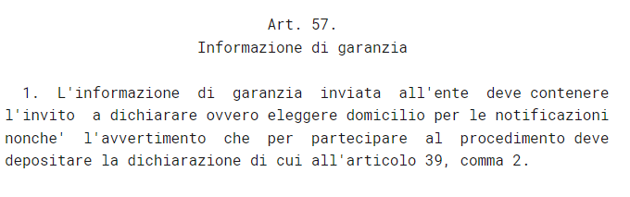
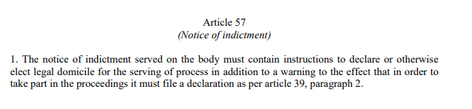
Le indagini nel D.Lgs. 231/2001
The investigations under the Legislative Decree no. 231/2001
N.B. “informazione” e non “avviso” di garanzia

Slide 7
Le indagini nel D.Lgs. 231/2001
The investigations under the Legislative Decree no. 231/2001
Notizia di reato infondata
(Unfounded notitia criminis)
Ragionevole impossibilità di addivenire alla condanna (Reasonable impossibility of conviction)
ARCHIVIAZIONE
(Dismissal of charges)
Il fatto non è previsto dalla legge come reato
(The fact is not foreseen as a crime)
Manca una condizione di procedibilità (Lack of proceeding condiction)
Ignoto l’autore del reato (Unknown suspected)

Slide 8
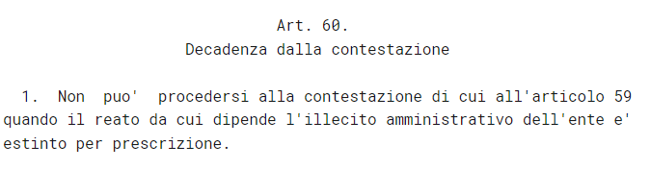
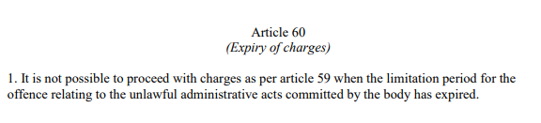
Le indagini nel D.Lgs. 231/2001
The investigations under the Legislative Decree no. 231/2001
… negli altri casi … esercizio dell’azione penale (CONTESTAZIONE)
… a meno che il reato da cui dipende l’illecito amministrativo sia prescritto

Slide 9
Udienza preliminare
The preliminary hearing
G.I.P. vs G.U.P.
Scopo: valutare la tenuta dell’accusa in vista del processo (v. art. 61, comma 1, D.Lgs. 231/2001)
(Puropose: to evaluate the stability of the accusation in view of the trial (see Article 61, para 1, Legislative Decree no. 231/2001))
Mancato coordinamento con la riforma Cartabia → artt. 59 e 61 D.Lgs. 231/2001
(Lack of coordination with Cartabia reform → Articles 59 and 61 Legilsative Decree no. 231/2001)
Due regole di giudizio diverse nel simultaneus processus?
(Two different rules of judgment in the “simultaneus processus”?)

Slide 10
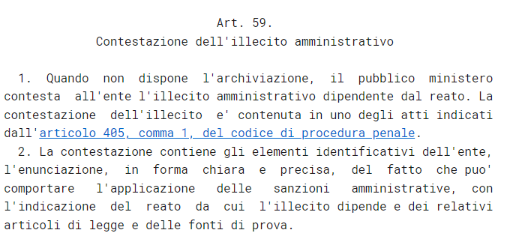
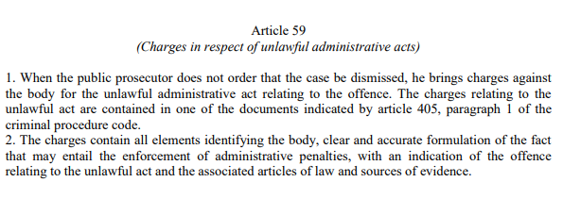
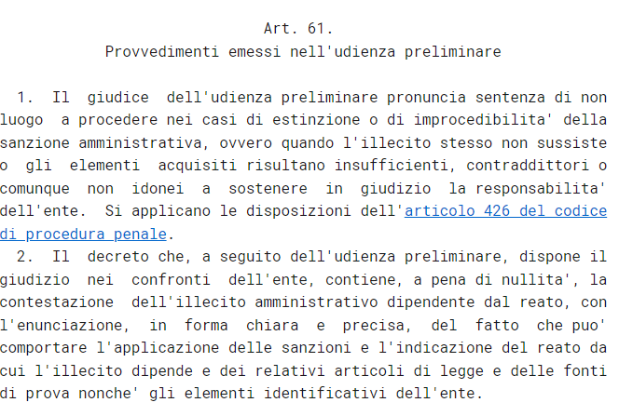
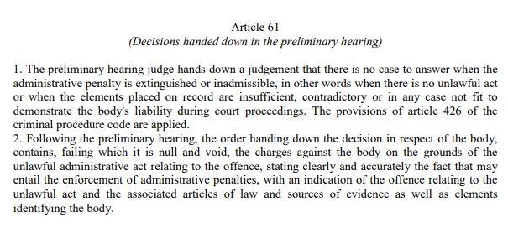

Slide 11
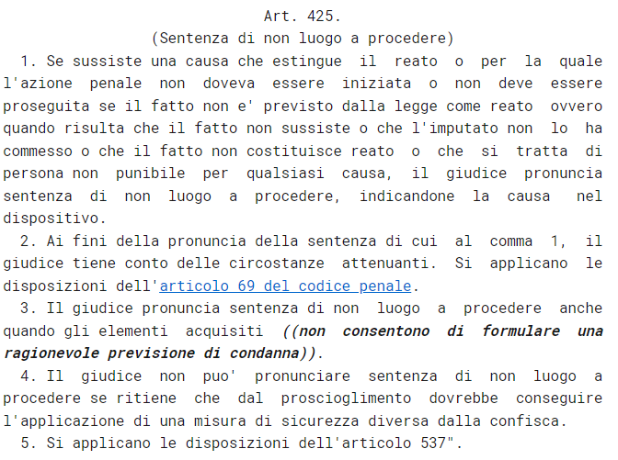
Art. 425 c.p.p.

